Slide 1
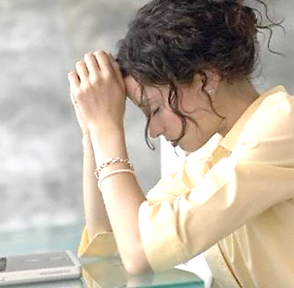
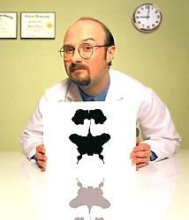
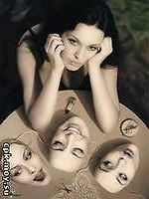
СОХРАНЕНИЕ ПСИХОЛОГИЧЕСКОГО ЗДОРОВЬЯ ПЕДАГОГОВ
ПРОФИЛАКТИКА ЭМОЦИОНАЛЬНОГО ВЫГОРАНИЯ.
Бог может простить нам грехи наши,
но нервная система никогда.
Уильям ДЖЕМС
МОУ «Школа-гимназия №6» г. Джанкоя
Психолого-педагогический семинар-практикум
Педагог-психолог Шин Л. Ю.
25.03.2020

Slide 2


Требования к личностным
качествам педагога.
Профессиональная направленность
Культура профессионального общения
Новые требования к оформлению документации
Эмпатия
Педагогическая рефлексия
Введение в общеразвивающие классы, группы детей с ОВЗ
Педагогический такт
Педагогический оптимизм
Внедрение интерактивных методов
Авторитетность
Открытые мероприятия, конкурсы и др.

Slide 3

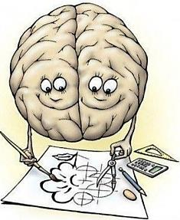
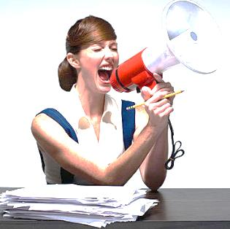
Профессия педагога – одна из наиболее энергоемких.
Возникновение
профессиональной деформации как отражение личностных противоречий между мобилизацией педагога и наличием внутренних энергоресурсов

Slide 4

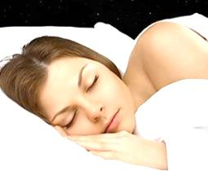
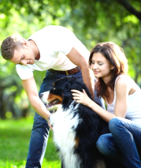
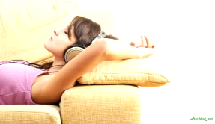
ЕСТЕСТВЕННЫЕ СПОСОБЫ
РЕГУЛЯЦИИ ОРГАНИЗМА
длительный сон
вкусная еда
общение с природой и животными
баня, массаж
движение, танцы
музыка
ПРАВИЛЬНЫЙ ОТДЫХ – ЗАЛОГ ХОРОШЕЙ РАБОТОСПОСОБНОСТИ!!!

Slide 5





Радость –
лучшее лекарство!
Радость- это, вероятно, лучшее средство преодолеть трудности

Slide 6


Научитесь без каких либо условий понимать, а лучше уважать или любить всех, начиная с …
Определение краткосрочных и долгосрочных целей

Slide 7

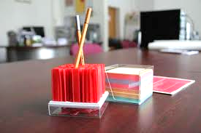
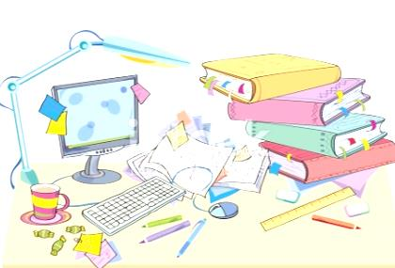
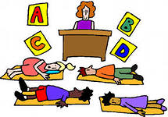
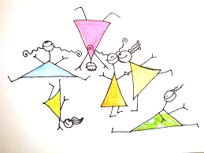
Старайтесь не оставлять дела в хаотичном беспорядке
Используйте
«Тайм-аут»
(отдых на работе)

Slide 8
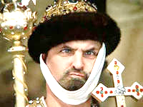
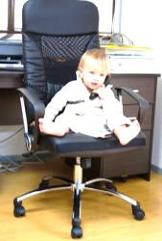
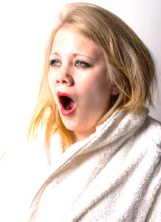

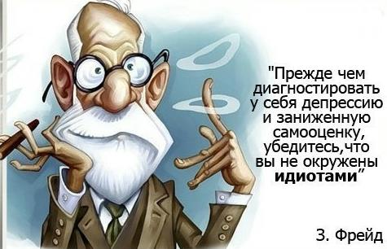

Визуализация. Представьте обидчика маленьким, смешным, растрепанным, в халате и т.п.

Slide 9

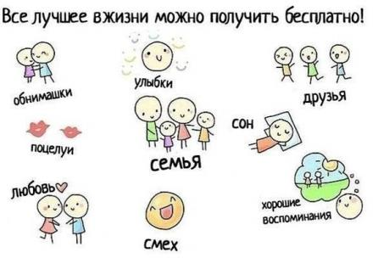
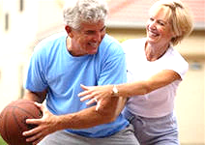
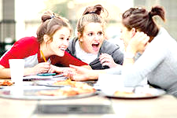
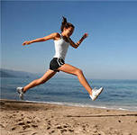
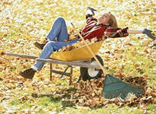
Эмоциональное общение
Физические упражнения.
Устройте генеральную уборку в квартире, поработайте в саду, погуляйте, смастерите что-то и т. д.

Slide 10

Овладение умениями и навыками саморегуляции
(релаксация, положительная внутренняя речь, совместная групповая деятельность с коллегами)

Slide 11
Повышение энергетического потенциала
Стоя, свести лопатки, улыбнуться и подмигивая левым, потом правым глазом
«Очень я собой горжусь, я на многое гожусь».
Положив на лоб левую ладонь, затем правую.
"Я решаю любые задачи, со мною всегда любовь и удача".
Потирая ладонь о ладонь.
"Я приманиваю удачу, с каждым днем становлюсь богаче".
Встав на цыпочки, руки над головой сомкнуть в кольцо.
"Я согрета солнечным лучиком, я достойна самого лучшего".
Руки в стороны, кулаки сжать, делая вращения руками.
"На пути у меня нет преграды, все получиться так, как надо".
Руки на поясе, делая наклоны вправо – влево.
"Покой и улыбку всегда берегу, и мне все помогут, и я помогу".
Руки на поясе наклоны вперед-назад.
"Ситуация любая мне подвластна, мир прекрасен - и я прекрасна".
Подпрыгивая на правой, затем на левой ноге.
"Я бодра и энергична, и дела идут отлично".
Сложив руки в замок, делая глубокий вдох.
"Вселенная мне улыбается, и все у меня получается".

Slide 12
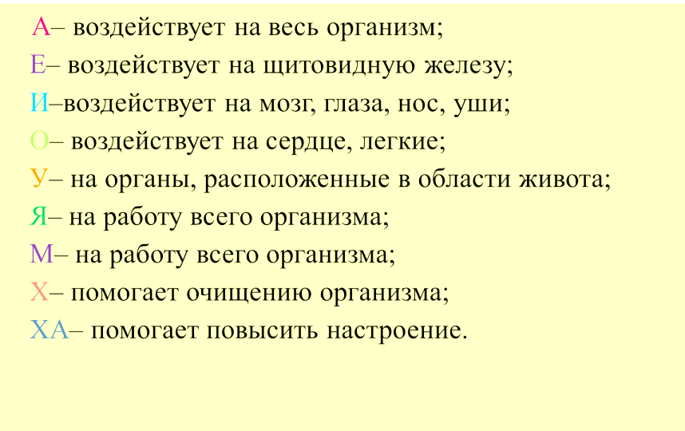

Упражнение
«Звуковая гимнастика»

Slide 13
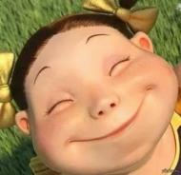
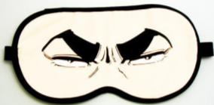
Упражнение “Улыбка”
Инструкция: Закройте глаза и посидите несколько минут,
ни о чем не думая. При этом на вашем лице обязательно,
должна быть улыбка.
Если вам удастся удержать ее 10-15 минут, вы сразу почувствуете, что успокоились, а ваше настроение улучшилось. Во время улыбки мышцы лица создают импульсы, благотворно влияющие на нервную систему. Даже если вы способны только на вымученную улыбку, вам от нее все равно станет легче.
Упражнение “Маска гнева”
Алгоритм релаксации мышц может быть следующим
Инструкция: Сидя или стоя. С медленным вдохом постепенно нахмурить брови, стремясь сблизить их как можно более сильнее. Задержать дыхание не более чем на секунду, с выдохом опустить брови.

Slide 14



